Slide 1
THUỘC TÍNH HÌNH VẼ VÀ CẮT XÉN
Bài 3
PGS.TS Đặng Văn Đức
dvanduc@gmail.com
HÀ NỘI – 2006/2018

Slide 2
Các chủ đề
Giới thiệu hệ thống đồ họa máy tính
Các thuật toán cơ sở trong đồ họa hai chiều
Thuộc tính hình vẽ
Biến đổi hình học hai chiều, ba chiều
Quan sát trong không gian ba chiều
Mô hình hóa bề mặt vật thể
Loại bỏ mặt khuất
Chiếu sáng và tô bóng
Ôn tập

Slide 3
Thuộc tính hình vẽ và cắt xén
Mô hình màu
Tô màu đa giác
Cắt xén đoạn thẳng, đa giác
Vẽ đồ họa với OpenGL
Thực hành

Slide 4
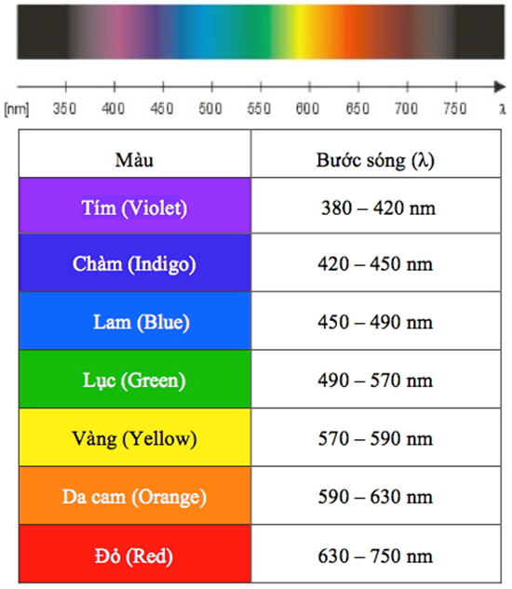
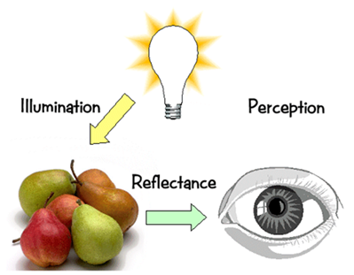
1. Mô hình màu
Màu là gì?
Từ góc độ khoa học, màu là phân bổ bước sóng λ
Từ góc độ nghệ thuật, màu là thuộc tính màu tinh khiết (Hue), độ xám/chói (Brightness), độ tinh khiết (Saturation) của ánh sáng.

Slide 5
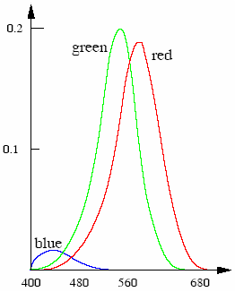
1. Mô hình màu
Tính chất ánh sáng
Màu được tạo bởi nhiều bước sóng
Mắt ta nhạy cảm với bước sóng trội (nhận biết màu).
Ánh sáng hấp thụ bởi tế bào hình nón
Bước sóng (nm)

Slide 6
Mô hình màu
Mô hình màu?
là mô hình toán học trừu tượng mô tả cách biểu diễn màu mà con người có thể nhận biết bởi bộ các chữ số (3 hay 4 giá trị) hay bởi các thành phần màu.
là phương pháp định nghĩa màu.
Thí dụ
Mô hình RGB
Mô hình HSV
Mô hình YUV, YC_{b}C_{r}
Mô hình CMYK
Nhận xét
Không có mô hình màu nào là đầy đủ cho biểu diễn mọi khía cạnh của màu
Sử dụng các mô hình màu khác nhau trong các mục đích cụ thể khác nhau.
Notes:
Biểu diễn ảnh số
Ảnh véctơ
Là các dữ liệu đồ họa (graphics). Ba loại đối tượng đồ họa cơ sở là điểm, đường và vùng.
Ảnh véctơ được hình thành từ nhiều đối tượng đồ họa đơn giản: đoạn thẳng, elíp
Khuôn mẫu có thể là DXF, WMF, PIC, CGM...
Ảnh raster
Là các dữ liệu ảnh (Image). Khuôn mẫu ảnh raster có thể là BMP, JPEG, GIF...
Mỗi điểm ảnh (pixel) có màu cụ thể. Ảnh raster có thể là đa mức xám hay ảnh màu.
Biểu diễn ảnh đa mức xám
Ảnh được hiển thị trên màn hình bởi các pixel. Các pixel có độ chói (cường độ) khác nhau. Dải cường độ từ đen đến trắng phụ thuộc vào tổng số bít sử dụng cho mỗi pixel. Thí dụ với 8 bit biểu diễn pixel thì có tới 255 mức cường độ khác nhau có thể biểu diễn.
Ảnh đa mức xám được biểu diễn bằng mảng 2 chiều. Mỗi phần tử của mảng tương ứng với 1 pixel.
Bộ nhớ sử dụng để lưu trữ dữ liệu ảnh bit map được gọi là “frame buffer”.
Biểu diễn ảnh màu
Ảnh màu bao gồm trường chữ nhật các pixel. Cần 3 giá trị để biểu diễn điểm ảnh (màu bất kỳ có thể hình thành từ trộn ba màu cơ sở). Trong TV và màn hình máy tính: màu cơ sở là Red, Green và Blue.
Ảnh màu có thể biểu diễn bởi ba mảng hai chiều tương ứng với các màu cơ sở red, green và blue.
2. Mô hình màu
Màu là phân bổ bước sóng ánh sáng (màu blue - 440 nm, màu green – 545 nm và màu red – 580 nm). Mắt người cảm nhận màu (bước sóng điện từ) trong dải từ 400 nm đến 700 nm.
Phần lớn màu sắc xung quanh ta không có bước sóng đơn mà chúng được tạo bởi do trộn nhiều bước sóng khác nhau, mắt người nhạy với bước sóng trội.
Mô hình màu là mô hình toán học trừu tượng mô tả cách biểu diễn màu mà con người có thể nhận biết bởi bộ các giá trị (thông thường là 3 hay 4 giá trị) hay bởi các thành phần màu.
Có nhiều mô hình màu khác nhau dành cho các mục đích sử dụng khác nhau.
Thí dụ, mô hình màu RGB dành cho màn hình máy tính, CMYK dành cho máy in màu, HSV dành cho người sử dụng (trực quan hơn), YUV (PAL/SECAM), YIQ (NTSC) dành cho nén ảnh, nén video và là chuẩn của TV.
YUV hay YIQ là khái niệm tổng quát đề cập đến mô hình mầu bất kỳ mà nó có ba thành phần: độ chói, và hai thành phần đơn sắc. Thí dụ, một dạng của YUV là YC_{b}C_{r}.
3. Các tham số của ảnh
Kích thước ảnh: Tổng số pixel trên hàng và tổng số cột pixel.
Tổng số bit biểu diễn từng pixel (pixel depth): Với ảnh đa mức xám chất lượng chấp nhận được đòi hỏi 8 bit/pixel. Với ảnh màu, cần 24 bít/pixel.

Slide 7
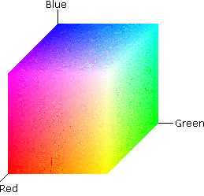
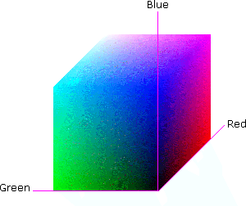
Mô hình màu RGB
Blue (0,0,1)
Cyan
(0,1,1)
Magenta
(1,0,1)
White (1,1,1)
Green
(0,1,0)
Red (1,0,0)
Yellow (1,1,0)
Notes:
Biểu diễn ảnh số
Ảnh véctơ
Là các dữ liệu đồ họa (graphics). Ba loại đối tượng đồ họa cơ sở là điểm, đường và vùng.
Ảnh véctơ được hình thành từ nhiều đối tượng đồ họa đơn giản: đoạn thẳng, elíp
Khuôn mẫu có thể là DXF, WMF, PIC, CGM...
Ảnh raster
Là các dữ liệu ảnh (Image). Khuôn mẫu ảnh raster có thể là BMP, JPEG, GIF...
Mỗi điểm ảnh (pixel) có màu cụ thể. Ảnh raster có thể là đa mức xám hay ảnh màu.
Biểu diễn ảnh đa mức xám
Ảnh được hiển thị trên màn hình bởi các pixel. Các pixel có độ chói (cường độ) khác nhau. Dải cường độ từ đen đến trắng phụ thuộc vào tổng số bít sử dụng cho mỗi pixel. Thí dụ với 8 bit biểu diễn pixel thì có tới 255 mức cường độ khác nhau có thể biểu diễn.
Ảnh đa mức xám được biểu diễn bằng mảng 2 chiều. Mỗi phần tử của mảng tương ứng với 1 pixel.
Bộ nhớ sử dụng để lưu trữ dữ liệu ảnh bit map được gọi là “frame buffer”.
Biểu diễn ảnh màu
Ảnh màu bao gồm trường chữ nhật các pixel. Cần 3 giá trị để biểu diễn điểm ảnh (màu bất kỳ có thể hình thành từ trộn ba màu cơ sở). Trong TV và màn hình máy tính: màu cơ sở là Red, Green và Blue.
Ảnh màu có thể biểu diễn bởi ba mảng hai chiều tương ứng với các màu cơ sở red, green và blue.
2. Mô hình màu
Màu là phân bổ bước sóng ánh sáng (màu blue - 440 nm, màu green – 545 nm và màu red – 580 nm). Mắt người cảm nhận màu (bước sóng điện từ) trong dải từ 400 nm đến 700 nm.
Phần lớn màu sắc xung quanh ta không có bước sóng đơn mà chúng được tạo bởi do trộn nhiều bước sóng khác nhau, mắt người nhạy với bước sóng trội.
Mô hình màu là mô hình toán học trừu tượng mô tả cách biểu diễn màu mà con người có thể nhận biết bởi bộ các giá trị (thông thường là 3 hay 4 giá trị) hay bởi các thành phần màu.
Có nhiều mô hình màu khác nhau dành cho các mục đích sử dụng khác nhau.
Thí dụ, mô hình màu RGB dành cho màn hình máy tính, CMYK dành cho máy in màu, HSV dành cho người sử dụng (trực quan hơn), YUV (PAL/SECAM), YIQ (NTSC) dành cho nén ảnh, nén video và là chuẩn của TV.
YUV hay YIQ là khái niệm tổng quát đề cập đến mô hình mầu bất kỳ mà nó có ba thành phần: độ chói, và hai thành phần đơn sắc. Thí dụ, một dạng của YUV là YC_{b}C_{r}.
3. Các tham số của ảnh
Kích thước ảnh: Tổng số pixel trên hàng và tổng số cột pixel.
Tổng số bit biểu diễn từng pixel (pixel depth): Với ảnh đa mức xám chất lượng chấp nhận được đòi hỏi 8 bit/pixel. Với ảnh màu, cần 24 bít/pixel.

Slide 8
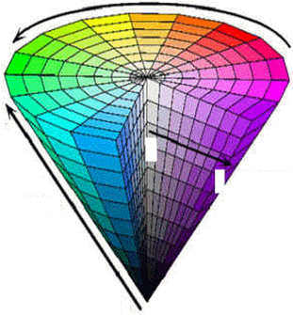
Mô hình màu HSV
Hue: Bước sóng gốc của ánh sáng
Biểu diễn bằng góc từ 0⁰ đến 360⁰
Saturation: Thước đo độ tinh khiết ánh sáng gốc
S ∈ [0, 1]
Biểu diễn độ tinh khiết của màu / độ tinh khiết cực đại
Value: Cường độ hay độ chói ánh sáng
Value ∈[0, 1]
V=0 -> màu đen. Đỉnh có cường độ màu cực đại
Hue
1
0
1
Saturation
Value
0
Notes:
Biểu diễn ảnh số
Ảnh véctơ
Là các dữ liệu đồ họa (graphics). Ba loại đối tượng đồ họa cơ sở là điểm, đường và vùng.
Ảnh véctơ được hình thành từ nhiều đối tượng đồ họa đơn giản: đoạn thẳng, elíp
Khuôn mẫu có thể là DXF, WMF, PIC, CGM...
Ảnh raster
Là các dữ liệu ảnh (Image). Khuôn mẫu ảnh raster có thể là BMP, JPEG, GIF...
Mỗi điểm ảnh (pixel) có màu cụ thể. Ảnh raster có thể là đa mức xám hay ảnh màu.
Biểu diễn ảnh đa mức xám
Ảnh được hiển thị trên màn hình bởi các pixel. Các pixel có độ chói (cường độ) khác nhau. Dải cường độ từ đen đến trắng phụ thuộc vào tổng số bít sử dụng cho mỗi pixel. Thí dụ với 8 bit biểu diễn pixel thì có tới 255 mức cường độ khác nhau có thể biểu diễn.
Ảnh đa mức xám được biểu diễn bằng mảng 2 chiều. Mỗi phần tử của mảng tương ứng với 1 pixel.
Bộ nhớ sử dụng để lưu trữ dữ liệu ảnh bit map được gọi là “frame buffer”.
Biểu diễn ảnh màu
Ảnh màu bao gồm trường chữ nhật các pixel. Cần 3 giá trị để biểu diễn điểm ảnh (màu bất kỳ có thể hình thành từ trộn ba màu cơ sở). Trong TV và màn hình máy tính: màu cơ sở là Red, Green và Blue.
Ảnh màu có thể biểu diễn bởi ba mảng hai chiều tương ứng với các màu cơ sở red, green và blue.
2. Mô hình màu
Màu là phân bổ bước sóng ánh sáng (màu blue - 440 nm, màu green – 545 nm và màu red – 580 nm). Mắt người cảm nhận màu (bước sóng điện từ) trong dải từ 400 nm đến 700 nm.
Phần lớn màu sắc xung quanh ta không có bước sóng đơn mà chúng được tạo bởi do trộn nhiều bước sóng khác nhau, mắt người nhạy với bước sóng trội.
Mô hình màu là mô hình toán học trừu tượng mô tả cách biểu diễn màu mà con người có thể nhận biết bởi bộ các giá trị (thông thường là 3 hay 4 giá trị) hay bởi các thành phần màu.
Có nhiều mô hình màu khác nhau dành cho các mục đích sử dụng khác nhau.
Thí dụ, mô hình màu RGB dành cho màn hình máy tính, CMYK dành cho máy in màu, HSV dành cho người sử dụng (trực quan hơn), YUV (PAL/SECAM), YIQ (NTSC) dành cho nén ảnh, nén video và là chuẩn của TV.
YUV hay YIQ là khái niệm tổng quát đề cập đến mô hình mầu bất kỳ mà nó có ba thành phần: độ chói, và hai thành phần đơn sắc. Thí dụ, một dạng của YUV là YC_{b}C_{r}.
3. Các tham số của ảnh
Kích thước ảnh: Tổng số pixel trên hàng và tổng số cột pixel.
Tổng số bit biểu diễn từng pixel (pixel depth): Với ảnh đa mức xám chất lượng chấp nhận được đòi hỏi 8 bit/pixel. Với ảnh màu, cần 24 bít/pixel.

Slide 9
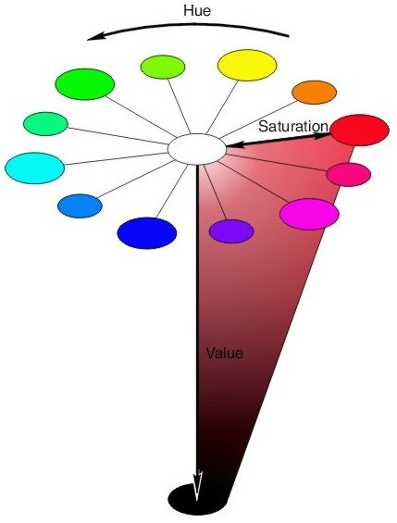
Mô hình màu HSV
Mô hình HSV trực giác hơn RGB
Bắt đầu từ Hue (H cho trước và V=1, S=1)
Thay đổi S: Bổ sung hay bớt trắng
Thay đổi V: Bổ sung hay bớt đen
Cho đến khi có màu mong muốn
Mắt người có thể phân biệt 128 Hues, 130 tints và cực đại 30 shades:
128 x 130 x 30 = 382 720 màu khác nhau
V
Tints (add white)
White
Tones (add B&W)
Pure Hue
Shades
(add black)
Black
S

Slide 10
Mô hình màu YUV
Là mô hình màu dành cho TV tương tự (NTSC, PAL và SECAM)
Y là độ chói (luminance)
U và V là các kênh màu (chrominance channels).
V biểu diễn R-Y và U biểu diễn B-Y
Chuyển đổi mô hình màu RGB sang mô hình màu YUV
Y = 0.299 R + 0.587 G + 0.114 B
U = 0.564 (B - Y) + 128
= -0.169 R - 0.332 G + 0.500 B + 128
V = 0.713 (R - Y) + 128
= 0.500 R - 0.419 G - 0.0813 B + 128

Slide 11
Mô hình màu YCbCr
YCbCr là chuẩn (dạng số) của JPEG, MPEG…
Y- Luma (Brighness hay Luminance) Y= 0 .. 1
CbCr – Chroma Blue và Chroma Red: Cb,Cr=-0.5 .. +0.5
Mắt người nhạy cảm hơn với độ chói (Y)
Chuyển đổi mô hình màu RGB sang YCbCr và ngược lại
Ví dụ: Demo kỹ thuật fading.
Y = 0.299R + 0.587G + 0.114B Cb = -0.147R - 0.289G + 0.436B Cr = 0.615R - 0.515G - 0.1B
R = 1.000Y+1.402Cr G = 1.000Y - 0.344Cb – 0.714Cr
B = 1.000Y+ 1.772Cb

Slide 12
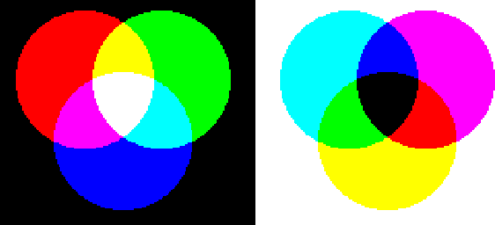
Mô hình màu CMYK
Mô hình màu xác định bởi các màu cơ sở Cyan, Magenta và Yellow dành cho máy in màu.
Mô hình CMY là bù của mô hình RGB
CMY - CMYK

Slide 13
Mô hình màu RGB
Chuyển đổi mầu RGB (Craig Markwart) sang đa mức xám Y
Y = 0.3*R + 0.59*G + 0.11*B
Mô hình màu CMYK
void RGB2CMYK(float R,float G,float B,float &C,float &M,float &Y,float &K)
{
RGB2CMY(R, G, B, C, M, Y);
K = min3(C, M, Y); // Cho lại giá trị min từ ba đối số
C = C - K;
M = M - K;
Y = Y - K;
}

Slide 14
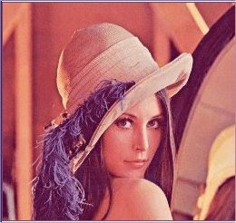
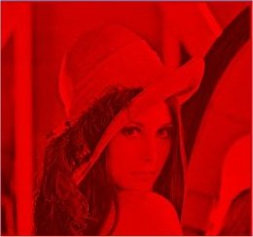
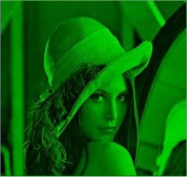


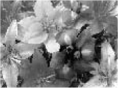
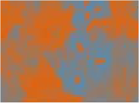
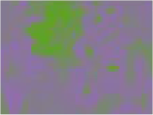


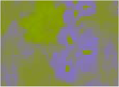
Màu và mô hình màu: Thí dụ
Original
R, G, B Channels
Original
Y, I, Q Channels (Europe)
Original
Y, U, V Channels (USA)

Slide 15
2. Thuật toán tô màu đa giác
Đặt vấn đề
Cho trước đa giác trong không gian 2D, hãy tô đa giác theo màu xác định trên màn hình đồ họa
Giả thiết
Đa giác đơn, không tự cắt
Hai giải pháp chính
Tô màu tràn
Tô màu theo đường quét

Slide 16
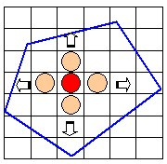
Thuật toán tô màu tràn
Input:
Cho trước đa giác P có n đỉnh v₀ đến v_{n} (v_{n} trùng với v₀)
Màu tô đa giác: C
Tọa độ điểm xuất phát tô: p = (x, y) ∈ P (là điểm bên trong đa giác P)
Thuật toán
FloodFill (Polygon P, int x, int y, Color C)
if not (OnBoundary (x, y, P) and Colored (x, y, C))
Begin
WritePixel (x, y, C);
FloodFill (P, x+1, y, C);
FloodFill (P, x, y+1, C);
FloodFill (P, x-1, y, C);
FloodFill (P, x, y-1, C);
End;

Slide 17
Thuật toán tô màu theo đường quét
Ý tưởng: Sử dụng giao điểm của các cạnh đa giác với đường quét để nhận ra pixel có trong đa giác hay không.
Thuật toán:
Cho trước đa giác P với n đỉnh v₀ đến v_{n} (v_{n} trùng với v₀)
Cho trước C là màu tô đa giác
Lập danh sách giao của mỗi đường quét với các cạnh đa giác là điểm vào hay điểm ra đa giác
Tìm ra các đoạn thẳng nằm trong đa giác để vẽ theo màu C.
1
2
1
4
scan line i
2,3
scan line k
1
2,3
4
5

Slide 18
Thuật toán tô màu theo đường quét
Chú ý
Khi đường quét đi qua đỉnh đa giác
Xét đỉnh là cực đại hay cực tiểu địa phương
Cạnh đa giác trùng với đường quét
Tối ưu thuật toán
Kết hợp với thuật toán vẽ đoạn thẳng của Bresenham để tăng tốc độ tô.
1
4
scan line i
2,3
scan line i+1
1
2,3
4
5
1
2
scan line k

Slide 19
3. Thuật toán cắt xén đoạn thẳng
Thuật toán Sutherland-Cohen cắt xén đoạn thẳng bởi chữ nhật
Ý tưởng:
loại bỏ các đoạn không cần cắt xén bằng xét tọa độ đầu mút các đoạn thẳng.
Thuật toán:
Mã hóa đầu mút các đoạn thẳng
Xác định nhanh đoạn thẳng có cần cắt xén hay không nhờ các phép toán AND và OR bits
Nếu kết quả phép OR hai mã đầu mút đoạn thẳng cho giá trị 0: cả hai điểm nằm trong chữ nhật
Nếu kết quả phép AND hai mã đầu mút đoạn thẳng cho giá trị khác 0: cả hai điểm nằm ngoài chữ nhật
Trường hợp còn lại, cần cắt xén

Slide 20
Thuật toán cắt xén đa giác
D
1001
1000
F
1010
A = 0000
B = 0000
C = 0001
D = 1001
E = 0000
F = 1000
bit 1 - left
bit 2 - right
bit 3 - below
bit 4 - above
E
C
0000
0010
0001
A
B
0101
0100
0110
Đoạn | Mã đầu mút | OR | AND | Ý nghĩa
AB | 0000 0000 | 0000 | 0000 | Hiển thị ngay
CD | 0001 1001 | 1001 | 0001 | Không cắt
EF | 0000 1000 | 1000 | 0000 | Cắt xén

Slide 21
Thuật toán cắt xén đa giác
Tác giả: Sutherland-Cohen
Input:
Chữ nhật cắt xén
Vùng là đa giác được xác định bởi trật tự các cặp tọa độ
Output:
Các đa giác nằm trong cửa sổ cắt xén
Clip

Slide 22
Thuật toán cắt xén đa giác
Ý tưởng thuật toán
So sánh lần lượt các đỉnh đa giác với biên cửa sổ
đỉnh nằm ngoài, loại bỏ ngay
đỉnh nằm trong, lưu trữ lại làm kết quả
tính giao điểm của các cạnh đa giác với cạnh chữ nhật
Duyệt lần lượt (ví dụ theo chiều kim đồng hồ) các cạnh đa giác
Nếu đỉnh duyệt xuất phát từ trong cửa sổ theo cạnh đa giác đi ra ngoài cửa sổ: lưu trữ giao của cạnh đa giác với biên cửa sổ
Nếu đường đi từ ngoài vào trong cửa sổ: lưu trữ đỉnh đa giác và giao điểm.

Slide 23
Thuật toán cắt xén đa giác
Thí dụ xét hai đỉnh đa giác S và P
S
P
S
I
P
P
S
P
I
S
a) Lưu P
b) Lưu I
c) Không lưu gì
d) Lưu I, P

Slide 24
4. Vẽ đồ họa với OpenGL
Màu nét vẽ
Ba thành phần màu RGB và thành phần Alpha A
Alpha cho khả năng tổ hợp màu RGB với màu nền
Mức xám: khi các giá trị R, G, B như nhau
OpenGL:
glColor*(colorComponents); // RGBA
glColor3f(1.0, 0.0, 0.0, 1.0);
G
Green
(0,1,0)
Grayscale
Yellow
(1,1,0)
Cyan
(0,1,1)
Black
(0,0,0)
White
(1,1,1)
R
Blue
(0,0,1)
Red
(1,0,0)
B
Magenta
(1,0,1)

Slide 25
Vẽ đồ họa với OpenGL
Kích thước nét vẽ
Điểm: glPointSize(size);
Mặc định size=1,
Nếu size=2., kích thước điểm 2x2.
Đoạn thẳng: glLineWidth(GLfloat width);
Kiểu nét vẽ
glLineStipple(repeatFactor, pattern);
repeatFactor – số lần lặp các bit 0/1
trong pattern
Thí dụ pattern: 0x00FF
glEnable(GL_LINE_STIPPLE);
glDisable(GL_LINE_STIPPLE);

Slide 26
Vẽ đồ họa với OpenGL
Các thuộc tính vẽ đa giác, hình khép kín
Thuộc tính tô: Màu tô, mẫu tô
Thuộc tính đường viền: Màu, độ rộng và mẫu
Hollow
Solid
Patterned

Slide 27
Vẽ đồ họa với OpenGL
Tô đa giác bằng mẫu (stipping polygon)
Thiết kế mẫu bitmap 32x32
Sử dụng các hàm để gán/không gán mẫu tô cho đa giác
glPolygonStipple(const GLubyte *mask);
glEnable(GL_POLYGON_STIPPLE);
glDisable(GL_POLYGON_STIPPLE);
Gọi hàm vẽ đa giác.
Thí dụ mẫu bitmap 32x32:
0
1
2
3
4
5
6
7
8
…
31
0000 0000 1111 1111 0000 0000 1111 1111
0000 0000 1111 1111 0000 0000 1111 1111
0000 0000 1111 1111 0000 0000 1111 1111
0000 0000 1111 1111 0000 0000 1111 1111
0000 0000 1111 1111 0000 0000 1111 1111
0000 0000 1111 1111 0000 0000 1111 1111
0000 0000 1111 1111 0000 0000 1111 1111
0000 0000 1111 1111 0000 0000 1111 1111
0000 0000 1111 1111 0000 0000 1111 1111
…
0000 0000 1111 1111 0000 0000 1111 1111
0x00FF 0x00FF
0x00FF 0x00FF
0x00FF 0x00FF
0x00FF Ox00FF
0x00FF 0x00FF
0x00FF 0x00FF
0x00FF 0x00FF
0x00FF 0x00FF
0x00FF 0x00FF
…
0x00FF 0x00FF

Slide 28
Vẽ đồ họa với OpenGL
GLubyte myPattern[]={0x00, 0xff, 0x00, 0xff,0x00,0xff,0x00,0xff,
0x00, 0xff, 0x00, 0xff,0x00,0xff,0x00,0xff ,…};
void myDisplay()
{
glClear(GL_COLOR_BUFFER_BIT);
glColor3f(1.0, 0.0, 0.0);
glRectf(25, 25, 125, 125); // draw a solid rectangle
glEnable (GL_POLYGON_STIPPLE);
glPolygonStipple (myPattern);
glRectf (125.0, 25.0, 225.0, 125.0); //draw a stippled rectangle
glDisable (GL_POLYGON_STIPPLE);
glFlush ();
}

Slide 29
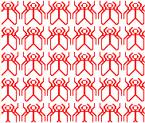
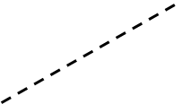

5. Thực hành
Ví dụ 3.1
Sử dụng OpenGL để vẽ tam giác, chữ nhật với thuộc tính (màu, độ rộng, nét đứt) đường viền.
Ví dụ 3.2
Hãy sử dụng OpenGL để vẽ đa giác với mẫu tô như hình bên.
Bài tập 3.1
Hãy sử dụng OpenGL để vẽ đoạn thẳng với thuộc tính như hình dưới đây.

Slide 30

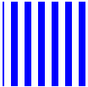
5. Thực hành
Bài tập 3.2
Hãy sử dụng OpenGL để vẽ đa giác với các mẫu tô như hình dưới đây.

Slide 31
Câu hỏi?

